Slide 1
영화 리뷰에서 사용자의 전문성을 고려한 경험기반 신뢰도
22522014 박강민

Slide 2
주요 선행 연구 리뷰
Kim, M. S., Lim, B. Y., Shin, H. S., & Kwon, H. Y. (2023). Historical credibility for movie reviews and its application to weakly supervised classification. Information Sciences, 630, 325-340.
overview
Historical credibility를 기반으로 영화 리뷰의 신뢰성 판단
Historical credibility : 과거 리뷰데이터를 기반으로 한 신뢰도
3가지 종류의 historical credibility feature 제안
Rating : 특정 유저의 평점 표준편차 – 표준편차가 클수록 신뢰할 수 있는 유저
Sentiment scores : 텍스트 감성점수의 표준 편차 – 표준편차가 클수록 신뢰할 수 있는 유저
Correlation : rating과 sentiment scores의 상관계수 – 유저의 리뷰와 평점의 일관성 확인
기존의 review 텍스트 기반 feature와 historical credibility feature를 결합한 multi modal 모델을 weakly supervised 방식으로 학습

Slide 3
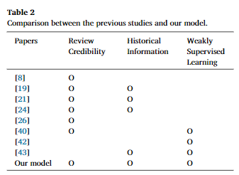
주요 선행 연구 리뷰
motivation
[8] E. Elmurngi, A. Gherbi, Fake reviews detection on movie reviews through sentiment analysis using supervised learning techniques, Int. J. Adv. Syst. Meas. 11 (1& 2) (2018) 196–207.
[19] H. Fang, J. Zhang, Y. Bao, Q. Zhu, Towards effective online review systems in the Chinese context: a cross-cultural empirical study, Electron. Commer. Res. Appl.12 (3) (2013) 208–220.
[21] P. Tantrabundit, U. Jamrozy, Influence of online review and rating system towards consumer preferences in hospitality sector, J. Bus. Divers. 18 (4) (2018)84–100.
[24] L. Luo, S. Duan, S. Shang, Y. Pan, What makes a helpful online review? Empirical evidence on the effects of review and reviewer characteristics, Online Inf. Rev.45 (3) (2021) 614–632.
[26] B. Fang, Q. Ye, D. Kucukusta, R. Law, Analysis of the perceived value of online tourism reviews: influence of readability and reviewer characteristics, Tour.Manag. 52 (2016) 498–506.
[40] S. Mukherjee, P. Bhattacharyya, Wikisent: weakly supervised sentiment analysis through extractive summarization with Wikipedia, in: Joint European Conferenceon Machine Learning and Knowledge Discovery in Databases, Springer, 2012, pp. 774–793.
[42] D. Lin, L. Li, D. Cao, Y. Lv, X. Ke, Multi-modality weakly labeled sentiment learning based on explicit emotion signal for Chinese microblog, Neurocomputing272 (2018) 258–269.
[43] N. Karessli, R. Guigourès, R. Shirvany, Sizenet: weakly supervised learning of visual size and fit in fashion images, in: Proceedings of the IEEE/CVF Conferenceon Computer Vision and Pattern Recognition Workshops, 2019.
대량의 review 데이터를 처리하기 위한 weakly supervised learning을 적용하여 review credibility 측정한 선행연구 없음

Slide 4
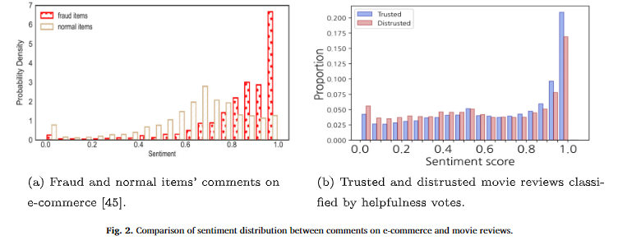
주요 선행 연구 리뷰
motivation
Sentiment analysis
Fraud item의 경우 과도하게 긍정리뷰 치중됨
Fig (a)와 전혀 다른 양상, Hepfulness vote가 있지만 신뢰할 수 없음
Helpfulness vote는 충분한 데이터가 쌓이는데 시간이 요구되며 일관성 보장하기 어려움

Slide 5
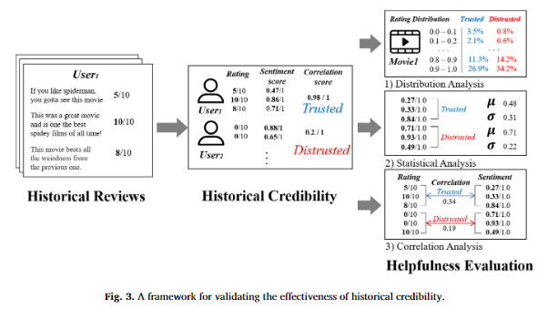
주요 선행 연구 리뷰
Overall framework

Slide 6
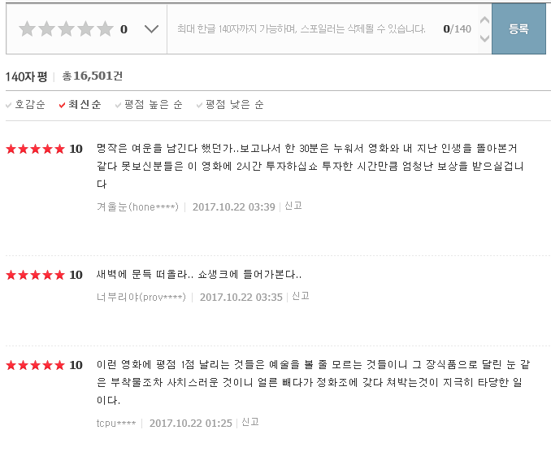
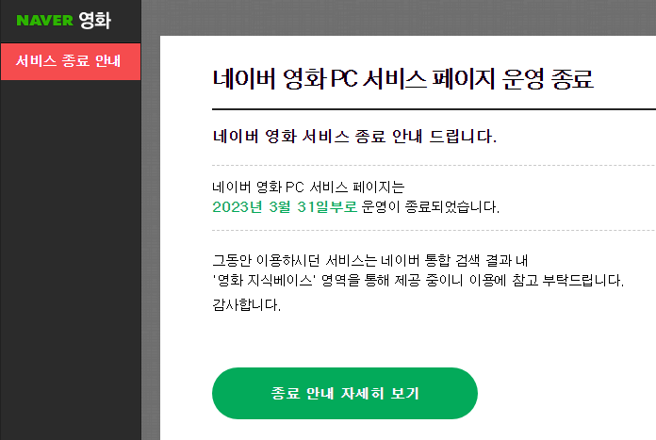
주요 선행 연구 리뷰
Naver movie review data
아쉽게도 폐지

Slide 7
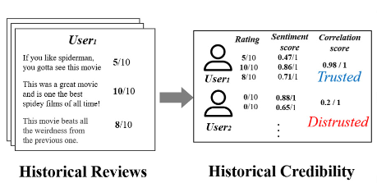
주요 선행 연구 리뷰
Historical credibility – rating, sentiment score, correlation
Rating-based credibility – historical rating 표준편차가 큰 유저를 trusted user로 정의; 나머지는 distrusted user
Sentiment-based credibility – historical review의 sentiment 분석 표준편차가 큰 유저를 trusted user로 정의; 나머지는 distrusted user
Correlation-based credibility – speaman’s correlation coefficient 사용하여 위 두 척도의 correlation 측정, correlation 높은 유저를 trusted user로 정의; 나머지는 distrusted user
짧은 text로만 credibility 파악하기 어렵기 때문에 가능한 지표 모두 사용
Helpfulness vote에 비해 자동화된 evaluation 제공

Slide 8
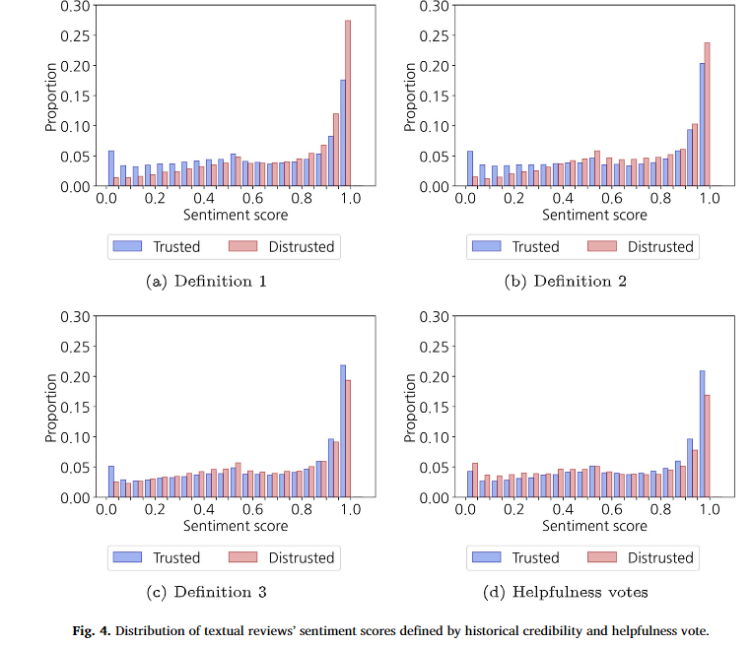
주요 선행 연구 리뷰
validation
Distribution analysis
각 definition에서 표준편차 기준 상위 30%를 trusted review로 하위 30%를 distrusted review로 사용하여 비교
Definition 1,2,3 : rating, sentiment score, correlation score
Definition 4 : helpfulness vote
(a),(b),(c) : real value 그래프와 유사한 양상
(d) : 반대의 결과

Slide 9
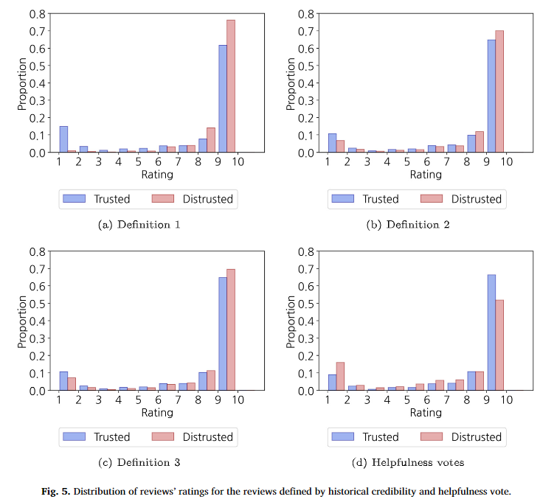
주요 선행 연구 리뷰
validation
Distribution analysis
각 definition에서 표준편차 기준 상위 30%를 trusted review로 하위 30%를 distrusted review로 사용하여 비교
Definition 1,2,3 : rating, sentiment score, correlation score
Definition 4 : helpfulness vote
(a), (b), (c) : real value 그래프와 유사한 양상
(d) : 반대의 결과

Slide 10
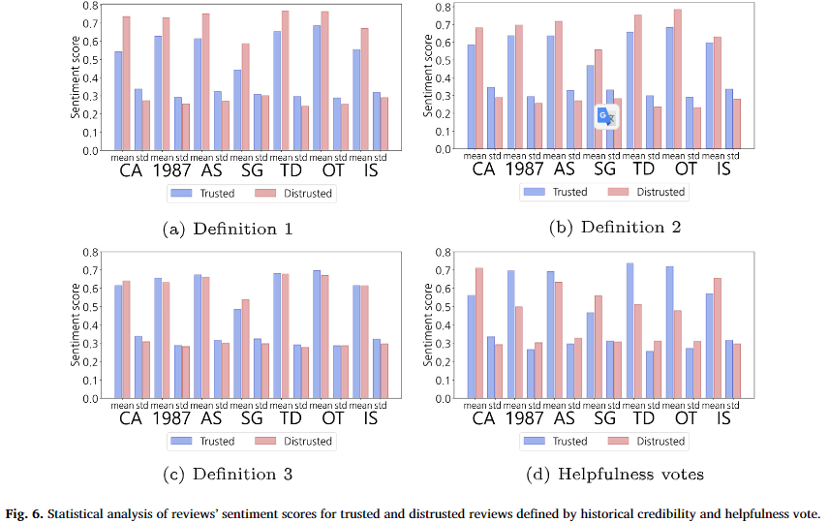
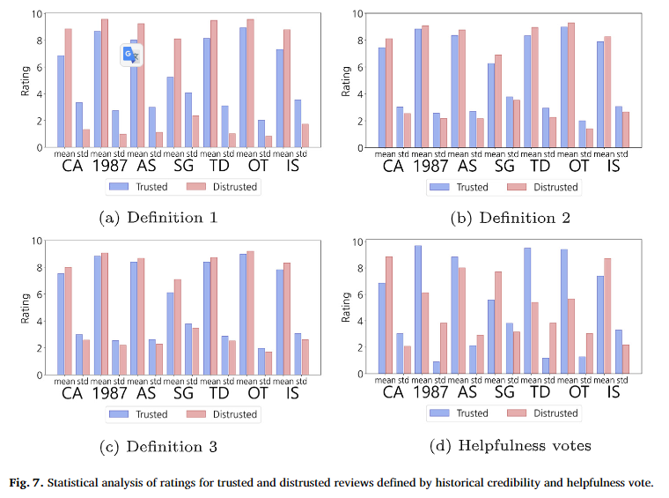
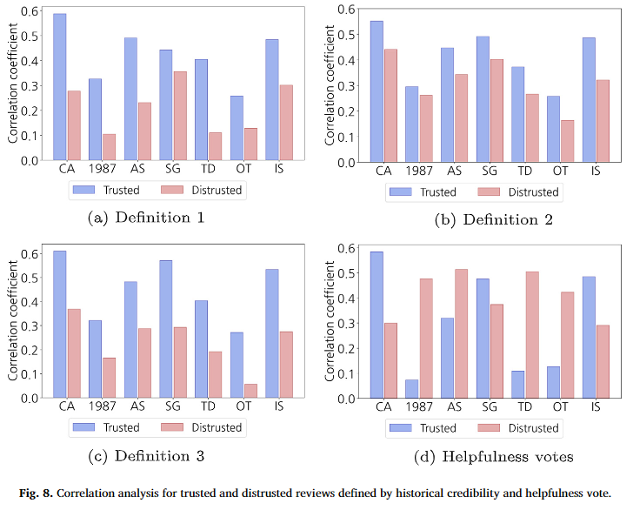
주요 선행 연구 리뷰
validation
Statistical analysis
각 definition에서 표준편차 기준 상위 30%를 trusted review로 하위 30%를 distrusted review로 사용하여 비교
Definition 1,2,3 : rating, sentiment score, correlation score
Definition 4 : helpfulness vote
대체로 trusted review의 편차가 큼 -> distinguishable
제안하는 (a), (b), (c)에서 영화별로 대체로 일관된 결과 보여줌
(d)의 경우 다름
상관관계는 trusted review에서 높음

Slide 11
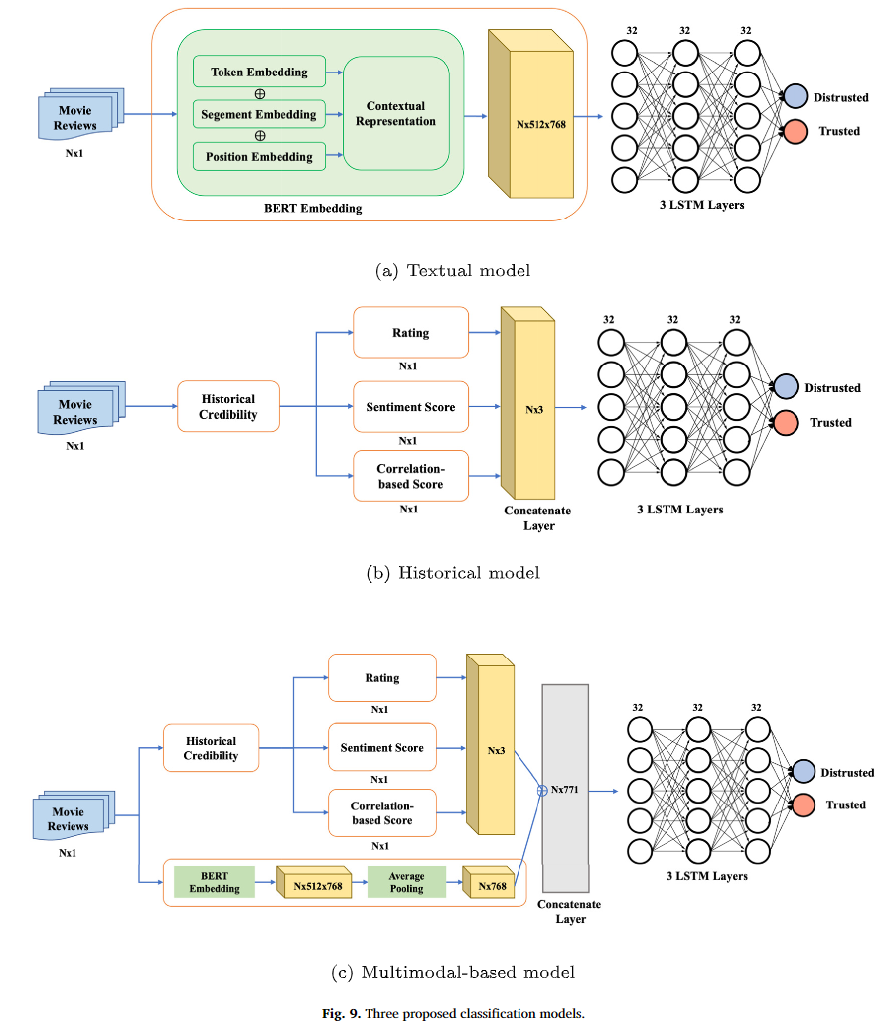
주요 선행 연구 리뷰
Weakley supervised classification model based on historicalcredibility
(a) : BERT Embedding기반 Textual model
(b) : 제안하는 historical score를 활용한 Historical model
(c) : multimodal-based model

Slide 12
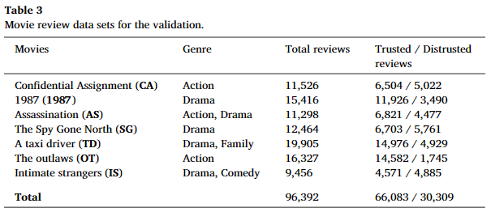
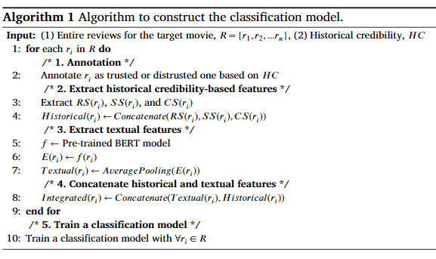
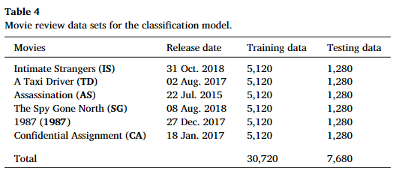
주요 선행 연구 리뷰
실험
알고리즘
수집 데이터

Slide 13
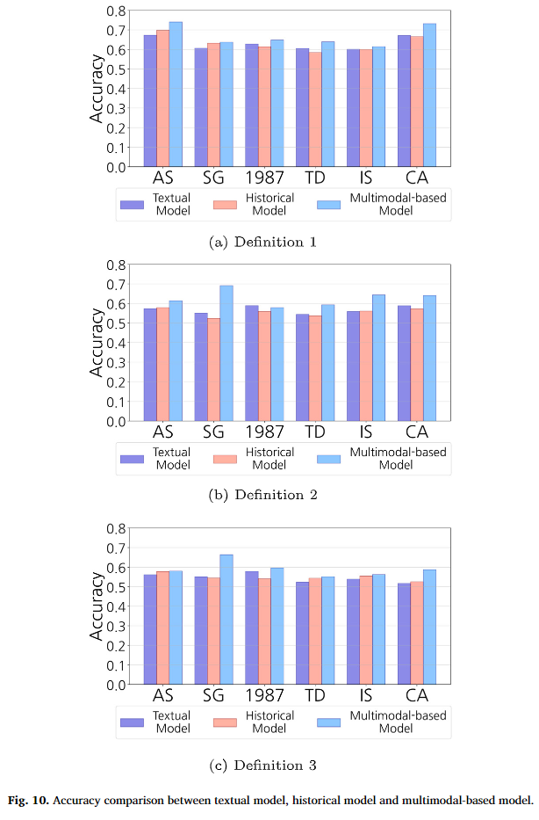
주요 선행 연구 리뷰
실험
각 definition에 대한 annotation을 활용하여 학습했을 때 제안하는 multimodal-based model이 가장 높은 accuracy 가짐

Slide 14
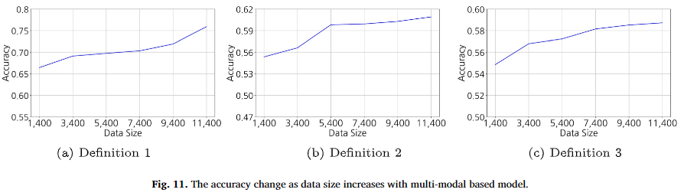
주요 선행 연구 리뷰
실험
데이터가 축적될 수록 accuracy 증가

Slide 15
주요 선행 연구 리뷰
결론
Historical credibility를 정의하여 리뷰를 trusted/distrusted로 분류
분포, 통계 및 상관관계 측면에서 historical credibility가 유용하다는 것을 검증
분석결과
distrusted review는 대체로 긍정적이고 영화에 관계없이 구별하기 어려움
일관성 없음
rating과 sentiment 사이 상관관계 적음
Multimodal 기반 모델을 사용, BERT embedding과 함께 학습하여 성능 향상

Slide 16
제안하는 방법론
User review history
Genre category 생성
그룹별 분석 후 차이 비교
Title 별 장르 mapping
유저 history 기반 장르 다양성 분석
일관된 장르, 다양한 장르 구분하기 위한 기준 정의
장르 기반 유저 그룹화
예상 결과
-> 유저별 장르 선호도를 고려한 historical credibility 재산출 및 리뷰 분류를 통한 평점 분석

Slide 17
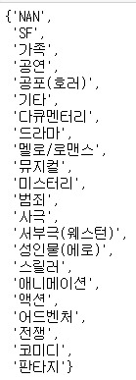
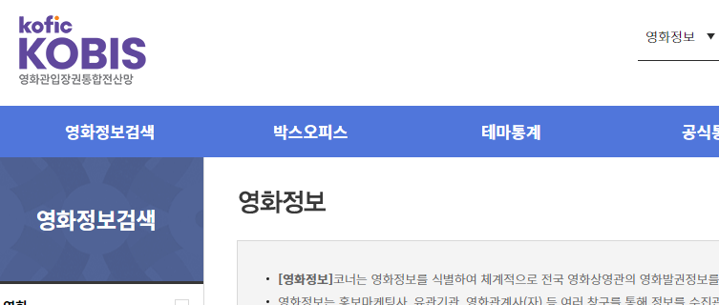
제안하는 방법론
Title 별 장르 mapping
기존 user data에 category feature 생성
개봉영화가 아닌 경우 ‘NAN’ 처리
37786개의 review 영화 중 16016개
총 user 수 221366
KOBIS 영화 정보 데이터 사용

Slide 18
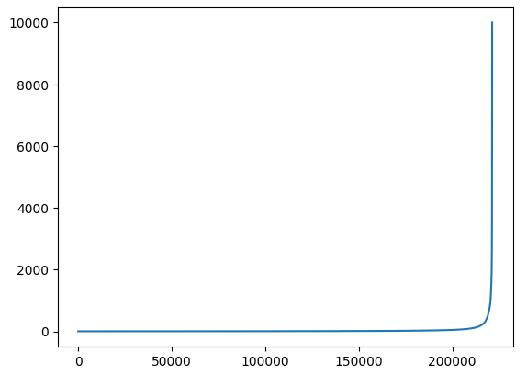
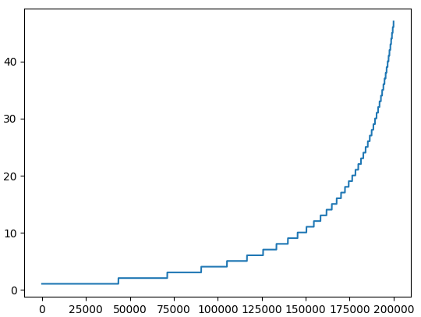
제안하는 방법론
User별 review 수

Slide 19
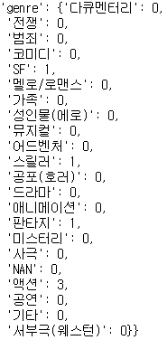
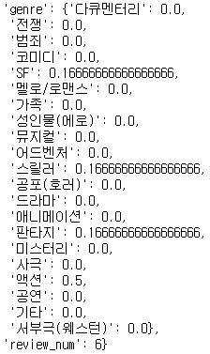
제안하는 방법론
특정 user를 특정 genre를 보는 user로 mapping하기 위한 방법
특정 genre의 영화만 많이 보는 경우
특정 몇 개 genre의 영화를 많이 보는 경우
모든 genre의 영화를 골고루 보는 경우
영화를 잘 보지 않는 경우
…
Scaling을 통해 category 점수 표준화
리뷰 수 데이터 추가

Slide 20
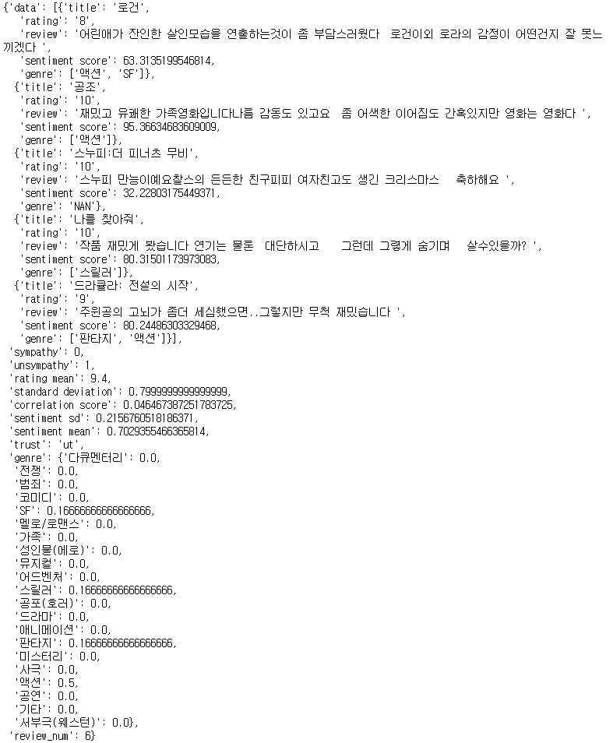
제안하는 방법론
데이터 feature

Slide 21
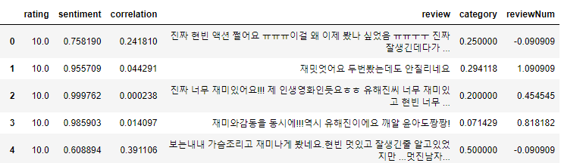
제안하는 방법론
Feature 생성
장르 목록 : 'SF', '가족', '공연', '공포(호러)', '기타', '다큐멘터리', '드라마', '멜로/로맨스', '뮤지컬', '미스터리', '범죄', '사극', '서부극(웨스턴)', '성인물(에로)', '스릴러', '애니메이션', '액션', '어드벤처', '전쟁', '코미디', '판타지'
영화 | 공조 | 공작 | 암살 | 택시운전사 | 완벽한 타인 | 범죄도시 | 1987
장르 | 액션 | 드라마 | 드라마, 액션 | 드라마 | 드라마, 코미디 | 범죄, 액션 | 드라마
-> 각 영화 review 중 동일 영화에 대한 category score 추가, review num(영화 review로 scaling) 추가
review num은 outlier를 고려하여 RobustScaler 사용(중앙값과 IQR 사용하여 scaling)

Slide 22
제안하는 방법론
Definition에 따른 trust/untrust review 생성
Category score(장르 적합도), reviewNum을 먼저 고려할 경우 가짜 review를 피하기 어려움 -> credibility 로 사용될 수 없음
Review의 trust/untrust 지표로 사용되기 보다 장르 적합도 / 리뷰 전문성을 고려하기 위한 지표로 사용될 수 있음
Historical review credibility
Historical expert credibility
Rating-based credibility
Sentiment-based credibility
Correlation-based credibility
Category
reviewNum

Slide 23
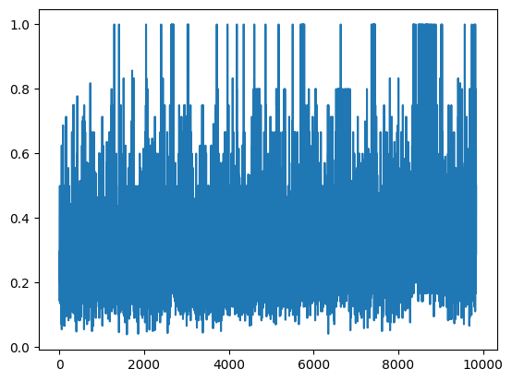
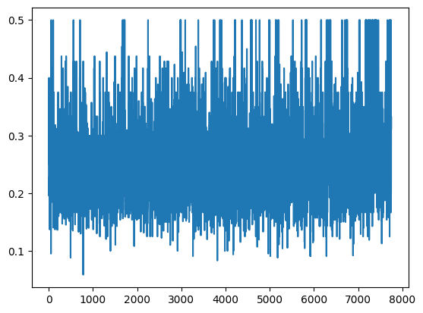
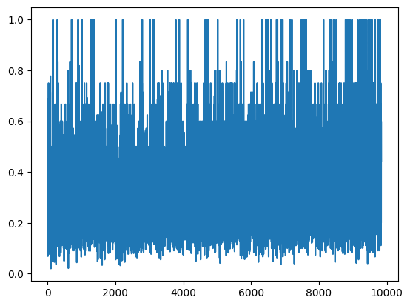
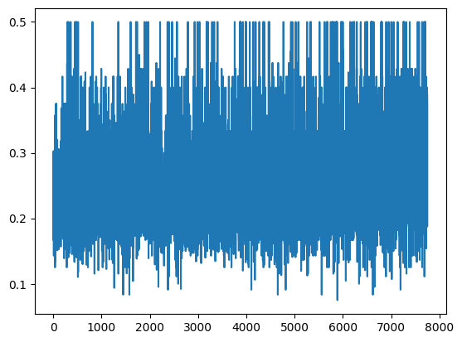
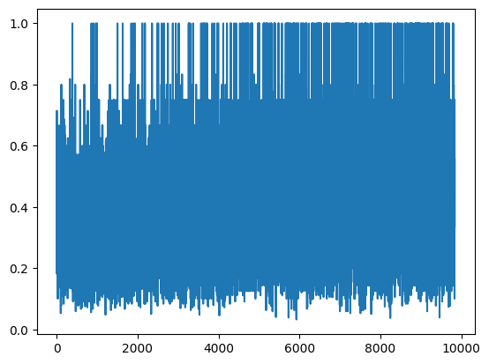
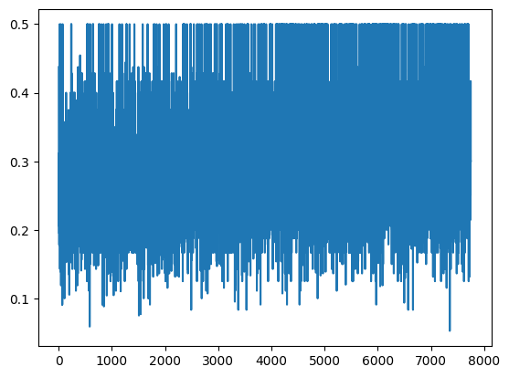
제안하는 방법론
Category score(장르 적합도) 분포
택시운전사
암살
Rating
Sentiment score
장르 적합도와 신뢰도 관계 존재
Correlation score

Slide 24
분석 결과 요약
전문성 지표의 사용 -> 평점 재구성
영화제목 | Historical credibility | Distrusted |  | Trusted |  | Expert 반영 평점
 | Historical creddibility | 평점 | 평균 | 평점 | 평균 | 장르 전문성 | 리뷰 수 전문성 | 전문성 평균 | 평균
공조 | rating | 9.361 | 8.792 | 6.485 | 7.549 | 6.581 | 5.450 | 6.015 | 7.211
 | sentiment | 8.692 |  | 7.637 |  | 7.766 | 6.890 | 7.328
 | correlation | 8.322 |  | 8.525 |  | 8.612 | 7.969 | 8.291
1987 | rating | 9.707 | 9.392 | 8.321 | 8.925 | 8.329 | 7.318 | 7.823 | 8.591
 | sentiment | 9.358 |  | 8.998 |  | 9.014 | 8.386 | 8.700
 | correlation | 9.111 |  | 9.457 |  | 9.476 | 9.024 | 9.250
영화제목 | Untrust 평점 |  |  | Credibility 기반 평점 |  | Expert 반영 평점
암살 | rating | 9.578 | 9.241 | 8.203 | 8.751 | 8.245 | 7.404 | 7.824 | 8.485
 | sentiment | 9.253 |  | 8.724 |  | 8.747 | 8.174 | 8.460
 | correlation | 8.892 |  | 9.327 |  | 9.339 | 9.004 | 9.171
공작 | rating | 8.737 | 7.818 | 4.675 | 5.94 | 4.555 | 5.228 | 4.891 | 6.075
 | sentiment | 7.416 |  | 6.284 |  | 6.187 | 6.553 | 6.370
 | correlation | 7.301 |  | 6.861 |  | 6.851 | 7.077 | 6.964
Expert 반영 평점
영화 별 user category, num review 점수 sumscaling 하여 rating 가중평균
NumReview 점수는 상대적으로 outlier에 영향 많이 받음
영화제목 | Untrust 평점 |  |  | Credibility |  | Expert 반영 평점
완벽한 타인 | rating | 9.406 | 8.971 | 7.607 | 8.18 | 7.578 | 7.124 | 7.351 | 7.98
 | sentiment | 8.870 |  | 8.206 |  | 8.185 | 7.887 | 8.036
 | correlation | 8.637 |  | 8.728 |  | 8.729 | 8.398 | 8.563
택시운전사 | rating | 9.677 | 9.279 | 7.805 | 8.575 | 7.834 | 6.552 | 7.193 | 8.20
 | sentiment | 9.319 |  | 8.559 |  | 8.567 | 7.732 | 8.150
 | correlation | 8.840 |  | 9.361 |  | 9.366 | 9.152 | 9.259
qj | Untrust 평점 |  |  | Credibility 기반 평점 |  | Expert 반영 평점
완벽한 타인
범죄도시 | rating | 9.583 | 9.320 | 8.700 | 9.031 | 8.797 | 8.275 | 8.536 | 8.875
 | sentiment | 9.334 |  | 8.99 |  | 9.066 | 8.499 | 8.782
 | correlation | 9.042 |  | 9.405 |  | 9.437 | 9.178 | 9.308

Slide 25
프로젝트 self 평가
계획했던 genre 지표가 credibility 로써의 역할과 무관
비교 대상 명확하지 않음
장르 적합도 / 리뷰 전문성 기반 지표의 활용 한계
시사점?
Evaluation 불가
다양한 알고리즘 방법론 적용 실패

